Slide 2
Bài
23D
Đi học thôi, bạn ơi!

Slide 3
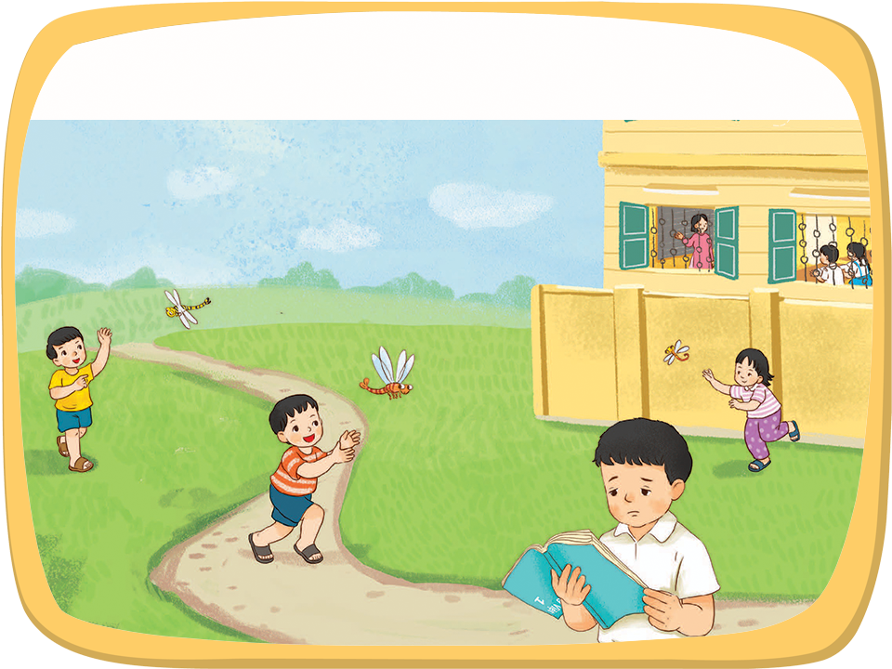
Nghe – nói
Nói về các bạn trong tranh

Slide 4
Viết
Viết một hoặc hai câu về con đường em đến trường.
– Đường em đến trường xa hay gần?
– Em nhớ nhất điều gì về con đường đó?

Slide 5
Viết
b) Nghe – viết khổ 2 trong bài thơ Chuyện ở lớp.

Slide 6
Viết
c) Tìm tiếng ghép được với mỗi tiếng trong bảng (chọn 1 hoặc 2).
lắng | M: lắng nghe,…
nắng | M: nắng hè,…
(1)
Viết hai từ ngữ đã ghép vào vở.
vẻ | M: vẻ mặt,…
vẽ | M: vẽ tranh,…
(2)
Viết hai từ ngữ đã ghép vào vở.

Slide 7
Đọc
– Tìm đọc một câu chuyện hoặc bài thơ về trường học.
– Chia sẻ với bạn về nhân vật hoặc những câu thơ
em thích.
Notes:
Clip viết chữ hoa B, C???

Slide 8
Đọc
Gợi ý bài đọc mở rộng:
Notes:
Clip viết chữ hoa B, C???

Slide 9
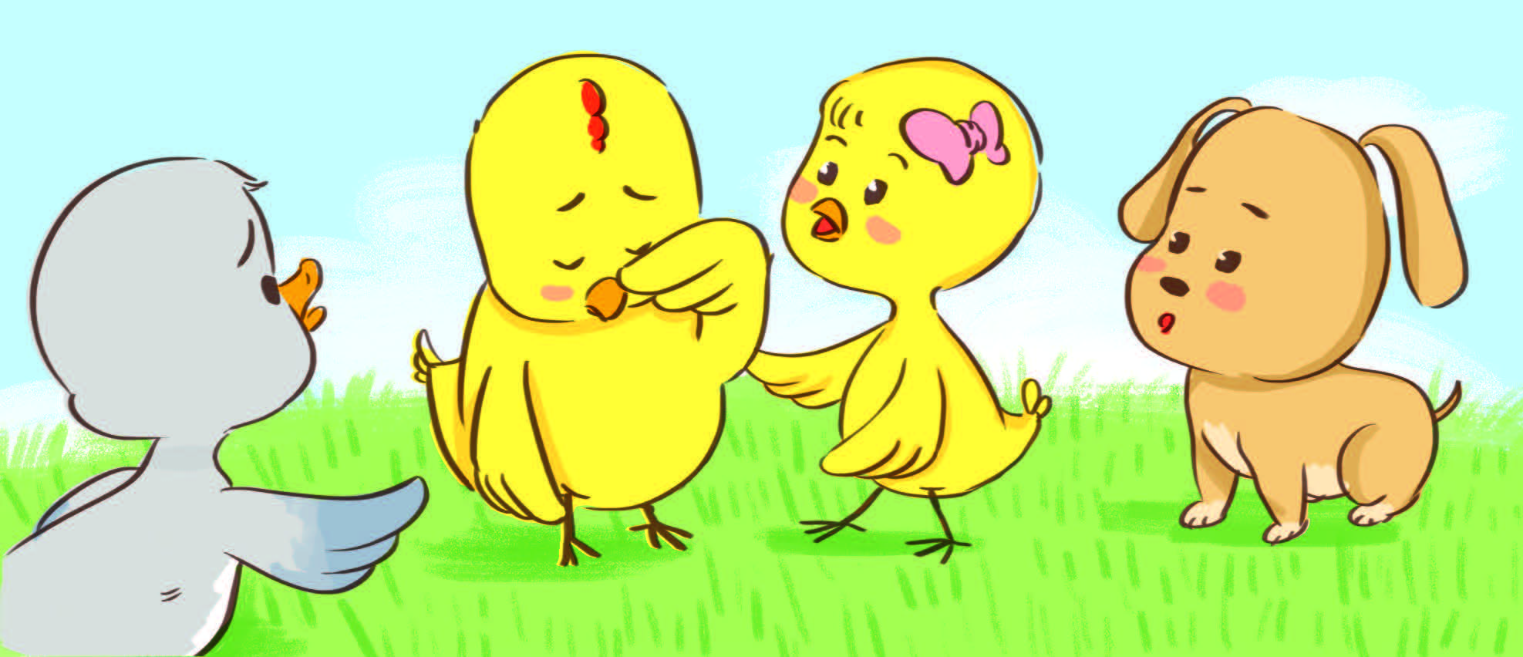
Gà con đi học

Slide 10
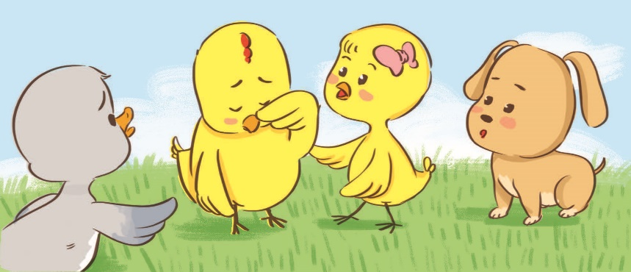
Gà con đi học
1. Gà mẹ gọi gà con dậy đi học. Gà con ngái ngủ:
– Con biết chữ rồi! O tròn như quả trứng gà!
Gà mẹ đi kiếm mồi. Gà con ngủ dậy, đi chơi lang thang.
2. Lớp gà con được đi cắm trại. Vịt xám chuyển giấy thông báo cho gà con. Gà con cầm tờ giấy, xoay ngược, xoay xuôi, chẳng hiểu gì.
3. Hôm cắm trại, cả lớp chờ mãi không thấy gà con đến. Các bạn ùa đi tìm. Thấy gà con đang khóc vì lạc đường, các bạn xúm lại hỏi:
– Sao cậu không đi cắm trại? Vịt xám đã đưa giấy thông báo cho cậu rồi mà!
4. Gà con giờ mới hiểu: hôm trước vịt xám đưa tờ thông báo đi cắm trại nhưng nó không đọc được.
(Theo Chuyện kể mầm non)

Slide 11
Đọc
Gợi ý bài đọc mở rộng:
Việc làm nào cho thấy gà con chưa biết đọc?
Notes:
Clip viết chữ hoa B, C???

Slide 12
Notes:
CHÂN THÀNH CẢM ƠN!

